Slide 1
卷积神经网络基础1

Slide 2
目录
反向传播及误差敏感度矩阵形式推导
4.1反向传播问题描述
4.2反向传播问题解答
Softmax 交叉熵损失函数求导
https://blog.csdn.net/qian99/article/details/78046329
CNN基础-框架及算法描述
卷积思想理解（CNN）卷积神经网络初探
卷积神经网络--参考ppt
深度学习：卷积神经网络从入门到精通 by 李玉鑑
其它参考资料
李飞飞等（斯坦福）讲义

Slide 3
反向传播及误差敏感度矩阵形式推导
4.1反向传播问题描述
4.2反向传播问题解答

Slide 4
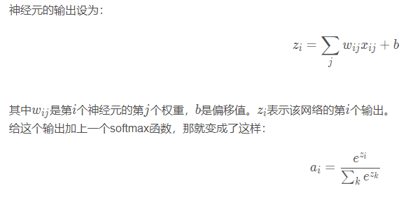
Softmax 交叉熵损失函数求导

Slide 5
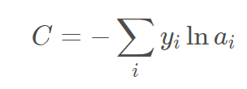

Softmax 交叉熵损失函数求导
交叉熵损失函数:

Slide 6
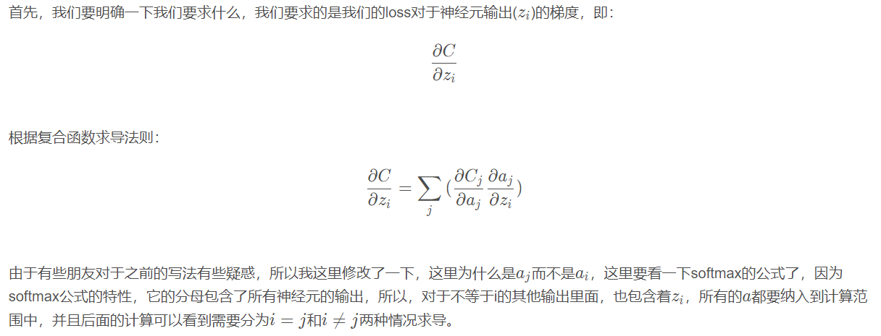
Softmax 交叉熵损失函数求导

Slide 7
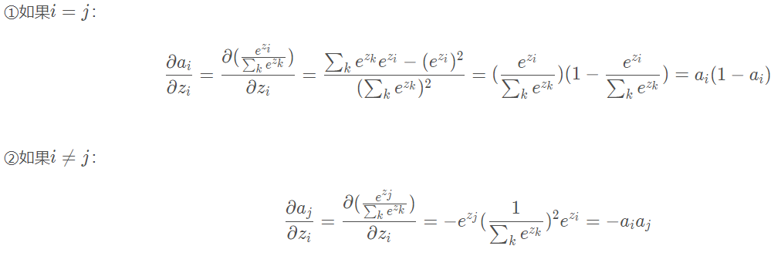
Softmax 交叉熵损失函数求导

Slide 8
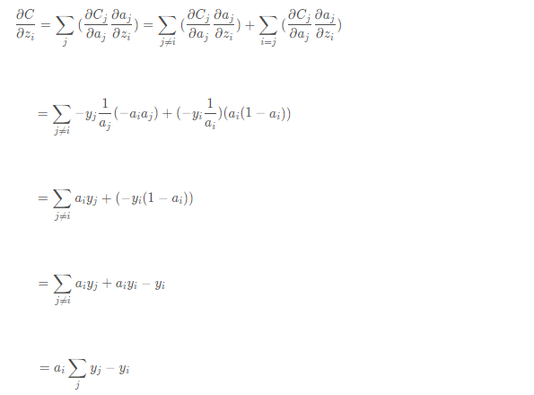
Softmax 交叉熵损失函数求导

Slide 9


Softmax 交叉熵损失函数求导
针对分类问题，最终 只会有一个类别是1，其他类别都是0，因此，对于分类问题，这个梯度（误差敏感度）等于

Slide 10
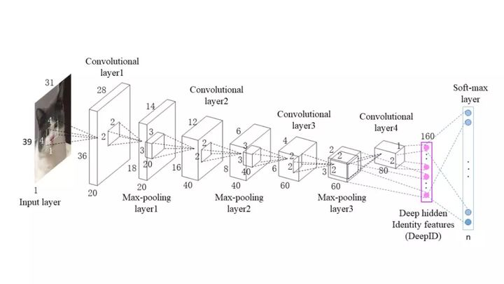
CNN基础-框架及算法描述
卷积神经网络示意图

Slide 11
CNN基础-框架及算法描述
卷积思想理解、Convolutional Neural Network（CNN）卷积神经网络
深度学习：卷积神经网络从入门到精通 by 李玉鑑
卷积思想理解（CNN）卷积神经网络初探
卷积神经网络--参考ppt

Slide 12
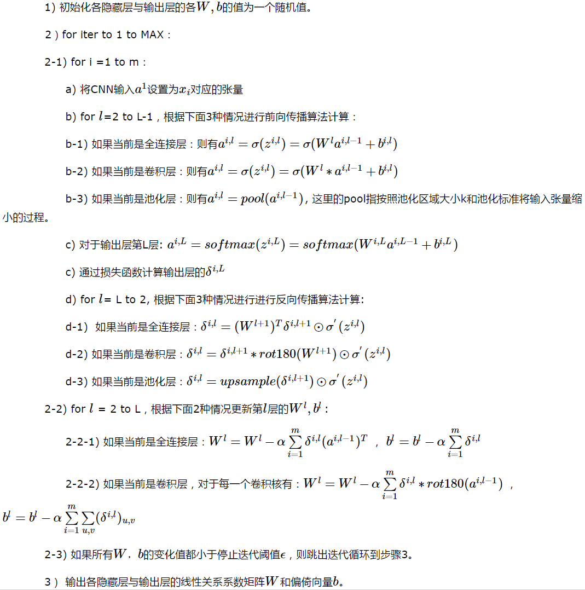
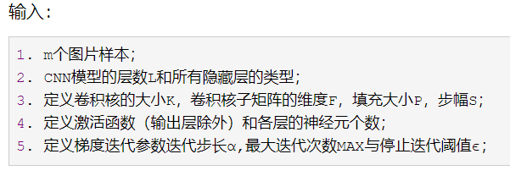
CNN基础-框架及 算法描述

Slide 13
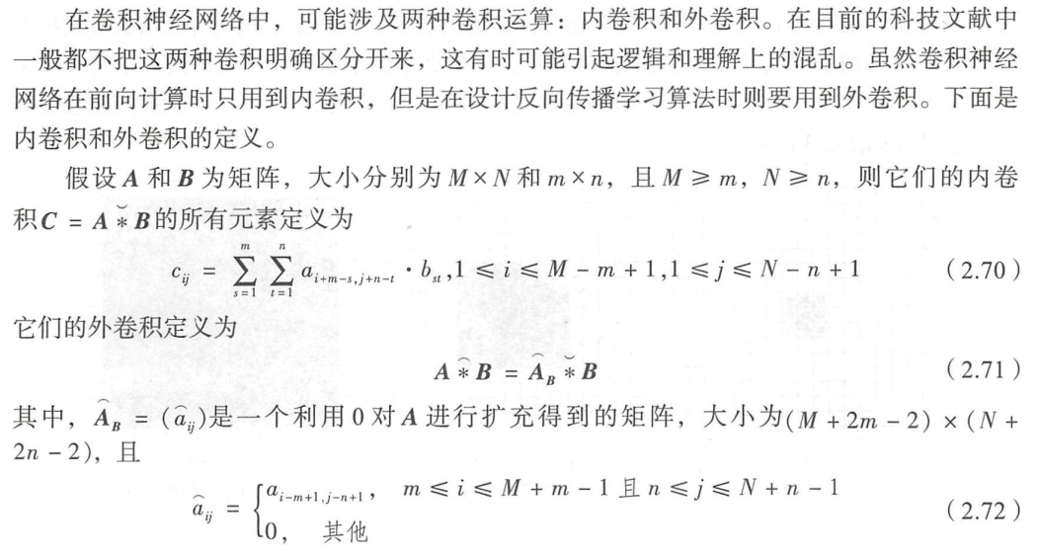
CNN基础-内外卷积运算

Slide 14
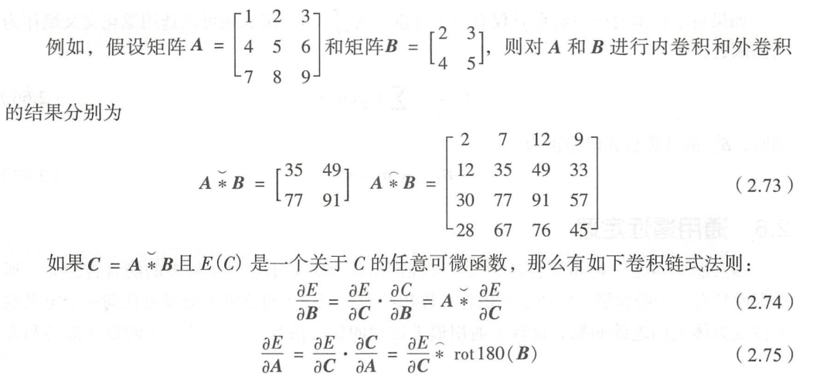
CNN基础-内外卷积运算

Slide 15
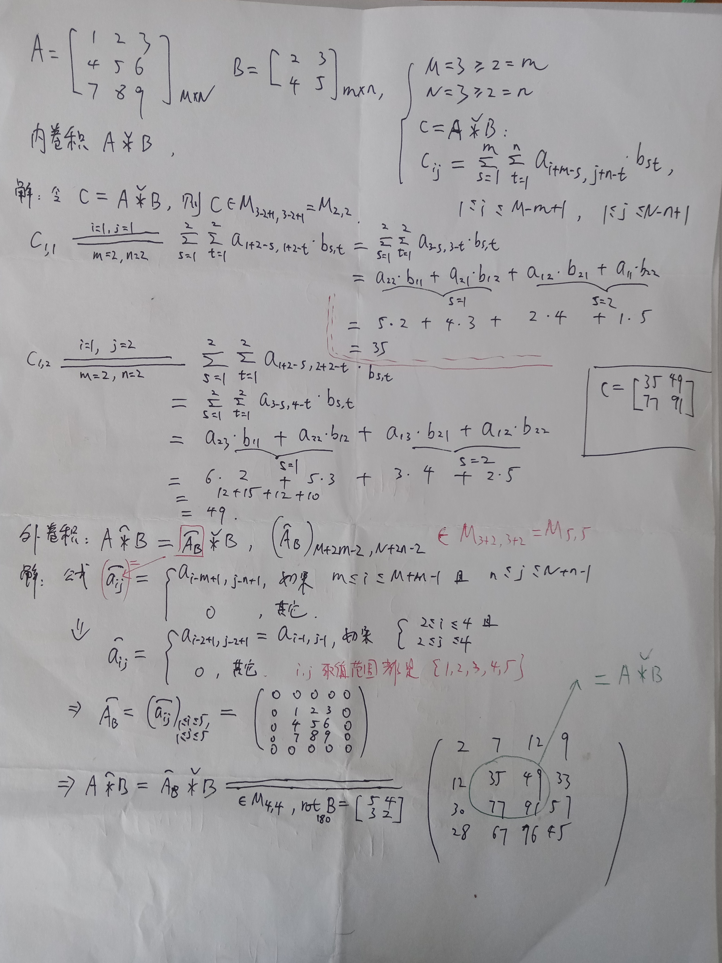
内外卷积计算过程示例

Slide 16
CNN基础-参考资料
李飞飞 cnn讲义:
http://cs231n.stanford.edu/slides/2021/lecture_9.pdf
Stanford 卷积神经网络与视觉识别课程：CS231n Convolutional Neural Networks for Visual Recognition
https://cs231n.github.io/
历年ppt讲义：http://cs231n.stanford.edu/slides/

Slide 17
CNN基础-数学知识补充
张量运算-下一堂课开始

